Slide 1
БОЛЬШАЯ МОСКВА
ТРАНСПОРТНЫЕ ПРОБЛЕМЫ ГЛАЗАМИ УРБАНИСТА
НАУЧНОЕ КАФЕ

Slide 2
БОЛЬШАЯ МОСКВА
ГИПЕРТРОФИРОВАННЫЙ ФЕДЕРАЛЬНЫЙ ТРАНСПОРТНЫЙ ХАБ
НАУЧНОЕ КАФЕ
Notes:
Московская агломерация концентрирует на себе транзитные функции несоразмерные с масштабами страны. Гипертрофированный функционал Московского транспортного узла является уже не драйвером, а ограничением развития для агломерации.

Slide 3
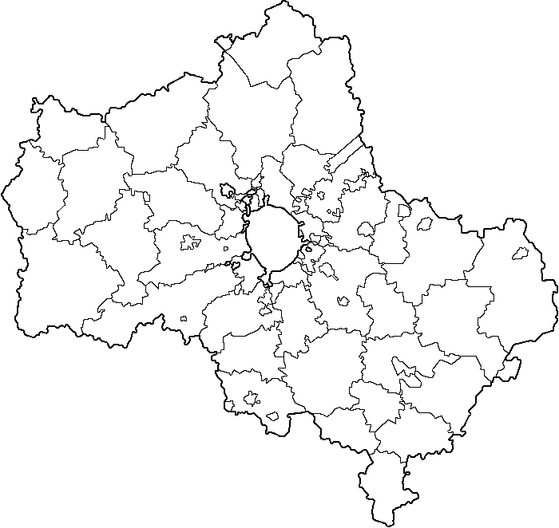
БОЛЬШАЯ МОСКВА
ТРАНСПОРТНЫЕ ПРОБЛЕМЫ ГЛАЗАМИ УРАБАНИСТА
В ЗАЛОЖНИКАХ ДАЧНОЙ МИГРАЦИИ
«ЗИМНЯЯ» МОСКВА
«ЛЕТНЯЯ» МОСКВА
ПЛОТНОСТЬ ВСЕГО НАСЕЛЕНИЯ В ЗИМНИЙ БУДНИЙ
ДЕНЬ 2010 г.
ПЛОТНОСТЬ ВСЕГО НАСЕЛЕНИЯ В ЛЕТНИЙ ВЫХОДНОЙ ДЕНЬ 2010 г.
Плотность населения, чел./км²
Плотность населения, чел./км²
30000
10000
10000
3000
3000
1000
1000
300
300
100
100
30
30
Источник: Нефедова Татьяна Григорьевна / Трейвиш Андрей Ильич
НАУЧНОЕ КАФЕ
Notes:
Транспортная система города находится бод гигантским давлением двух факторов: концентрация около 51% рабочих мест агломерации в пределах Садового кольца Москвы (менее 5% территории агломерации) и проживания 4 млн. горожан в дачных поселках сезонной эксплуатации.

Slide 4
БОЛЬШАЯ МОСКВА
В ЗАЛОЖНИКАХ МОНОЦЕНТРИЧНОЙ ЗАНЯТОСТИ
51% РАБОЧИХ МЕСТ В ПРЕДЕЛАХ САДОВОГО КОЛЬЦА
НАУЧНОЕ КАФЕ
Источник: Бахирев И.А. НПО Транспорта и дорог
ГУП «НИ и ПИ Генплана Москвы»
Notes:
Транспортная система города находится бод гигантским давлением двух факторов: концентрация около 51% рабочих мест агломерации в пределах Садового кольца Москвы (менее 5% территории агломерации) и проживания 4 млн. горожан в дачных поселках сезонной эксплуатации.

Slide 5
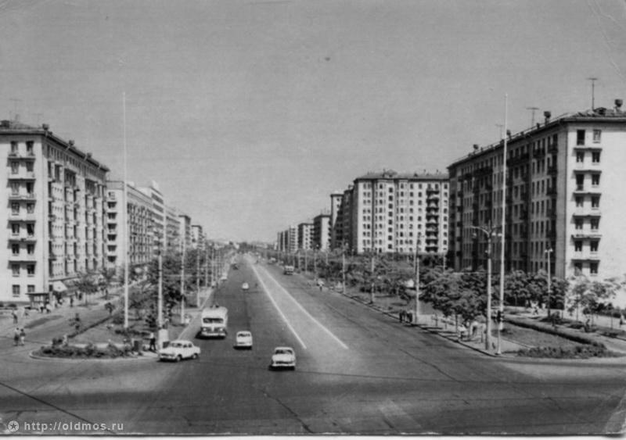
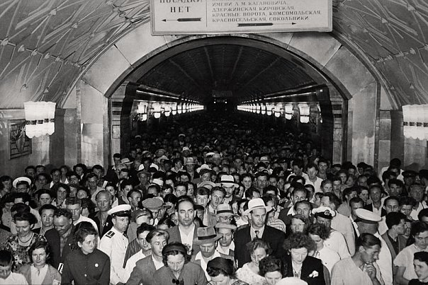
СТРУКТУРА СОЦГОРОДА ПРОТИВ ДОГОНЯЮЩЕЙ АВТОМОБИЛИЗАЦИИ
БОЛЬШАЯ МОСКВА
ТРАНСПОРТНЫЕ ПРОБЛЕМЫ ГЛАЗАМИ УРАБАНИСТА
НАУЧНОЕ КАФЕ
Notes:
Москва до 1990 года, в течении 60 лет, строилась как город связки «место проживание – рабочее место» и город общественного транспорта с низким уровнем автомобилизации.
Планировочная структура и городская транспортная система не предусматривали эффективного функционирования при уровне автомобилизации более 100 ед. на 1000 жителей.

Slide 6
ИНЕРЦИЯ ГРАДОСТРОИТЕЛЬНОЙ СТРУКТУРЫ
НЕДОСТРОЕННАЯ
РАДИАЛЬНО-КОЛЬЦЕВАЯ
МОДЕЛЬ
Notes:
Эффективная транспортная политика может строится только на основе учета рамочных условий развития, которые определяются факторами с медленным циклом трансформации. Базовым такого рода факторами в Московской области являются:
Промышленно-железнодорожная городская структура, формирующая анклавные районы
Микрорайонная, крупнодробная структура многоэтажной застройки – определившая низкую плотность дорог
Инфраструктурная отсталость сельской системы расселения в Московской области – малая плотность дорожной сети

Slide 7
ИНЕРЦИЯ ГРАДОСТРОИТЕЛЬНОЙ СТРУКТУРЫ
>1,0 км
НИЗКАЯ ПРОНИЦАЕМОСТЬ МИКРОРАЙОНОВ
НАУЧНОЕ КАФЕ
Notes:
Эффективная транспортная политика может строится только на основе учета рамочных условий развития, которые определяются факторами с медленным циклом трансформации. Базовым такого рода факторами в Московской области являются:
Промышленно-железнодорожная городская структура, формирующая анклавные районы
Микрорайонная, крупнодробная структура многоэтажной застройки – определившая низкую плотность дорог
Инфраструктурная отсталость сельской системы расселения в Московской области – малая плотность дорожной сети

Slide 8
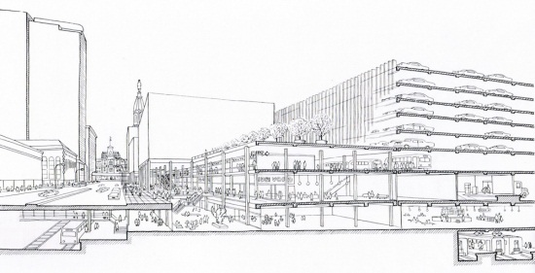
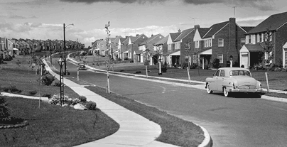
ПЛОТНЫЙ ГОРОД – ГОРОД ОБЩЕСТВЕННОГО ТРАНСПОРТА
НАУЧНОЕ КАФЕ
Notes:
Мировая практика демонстрирует, что высокоплотные/многоэтажные города могут обеспечить эффективную мобильность только за счет приоритезации развития на базе общественного транспорта. Автомобиль безальтернативен и эффективен только в зоне низкоплотной/малоэтажной застройки.

Slide 9
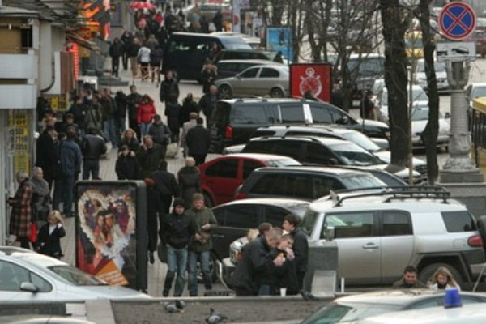
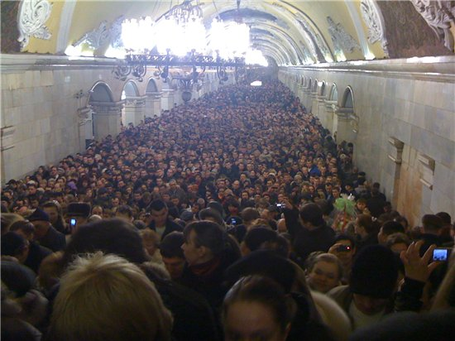
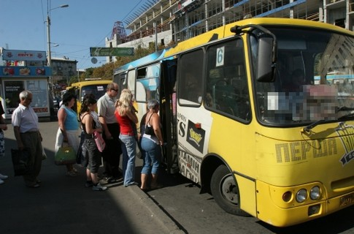
АВТОМОБИЛЬ ДЕШЕВЛЕ И КОМФОРТНЕЕ
БЕСПЛАТНАЯ ПАРКОВКА И ДЕШЕВЫЙ БЕНЗИН
ПЕРЕГРУЗКА БАЗОВОЙ СИСТЕМЫ
АФРО-АЗИАТСКАЯ МОДЕЛЬ ПЕРЕВОЗОК
НАУЧНОЕ КАФЕ
Notes:
Хронический дефицит инвестиций в общественный транспорт и низкий уровень его регулирования, вкупе с бесплатной парковкой и дешевым бензином делают автомобиль естественным выбором горожанина. Данная ситуация постоянно запускает новые циклы хаотичной автомобилизации и ведет агломерацию к окончательному транспортному коллапсу.

Slide 10
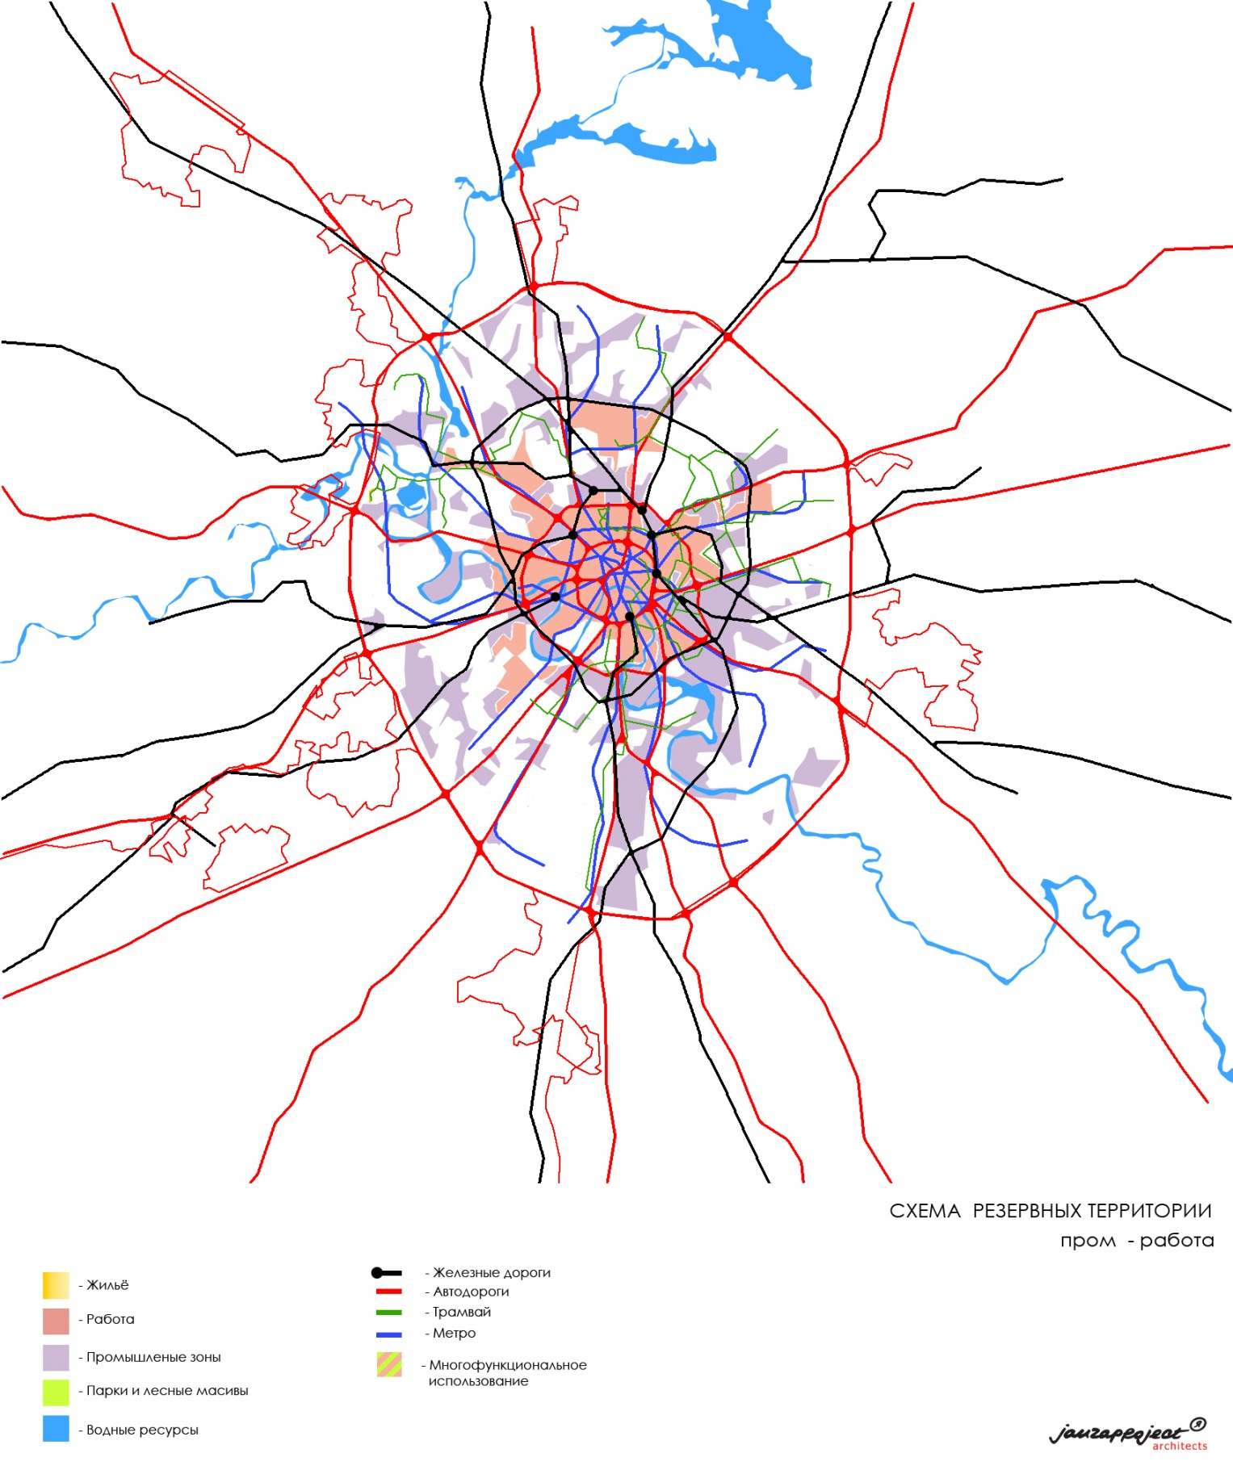
ДВЕ МОДЕЛИ ТРАНСПОРТНОГО ОБСЛУЖИВАНИЯ ТЕРРИТОРИИ
Notes:
Московская агломерация, естественным образом делится на зоны высокоплотной и низкоплотной застройки – которые требуют разных моделей транспортной обслуживания. На схеме видно, что значительная часть территорий агломерации пока обслуживаются не в той модели, которая создают качественную городскую мобильность.

Slide 11
БОЛЬШАЯ МОСКВА
ТРАНСПОРТНЫЕ ПРОБЛЕМЫ ГЛАЗАМИ УРАБАНИСТА
ОТСУТСТВИЕ ТРАНСПОРТНОЙ ПОЛИТИКИ В 1995 - 2010
18%
54%
ДОЛЯ ПЕРЕВОЗОК АВТОТРАНСПОРТОМ В 2010 ГОДУ
ДОЛЯ БЮДЖЕТНЫХ ВЛОЖЕНИЙ НА СТРОИТЕЛЬСТВО АВТОДОРОГ В 2010 ГОДУ
ПООЩРЕНИЕ СТИХИЙНОГО РОСТА АВТОМОБИЛИЗАЦИИ
СТАГНАЦИЯ ГОРОДСКОГО ОБЩЕСТВЕННОГО ТРАНСПОРТА
НАУЧНОЕ КАФЕ
Notes:
В угоду популизму и строительному лобби приоритеты бюджетного финансирования перераспределяются в пользу дорожного строительства. Все это происходит на фоне хронического дефицита бюджетных возможностей, низкой эффективности себестоимости строительства и дерегулирования общественного транспорта (феномен маршрутки). Ясно, что попытка коренной трансформации инертной городской структуры с концепции соцгорода на концепцию детроизации провалилась.

Slide 12
1
БЕЗАЛТЕРНАТИВНОСТЬ ИЗДЕРЖЕК РАЗВИТИЯ
ОБЪЕМЫ ЗАСТРОЙКИ
ГРАДПОЛИТИКА
ПЛАТЕЖИ С АВТОВЛАДЕЛЬЦЕВ
СОЦИАЛЬНАЯ «СТАБИЛЬНОСТЬ»
НАЛОГОПЛАТЕЛЬЩИКИ
ВЫНОС ПРОИЗВОДСТВ,
ЛОГИСТИЧЕСКИХ БАЗ
МАЯТНИКОВА МИГРАЦИЯ
ГОРОДСКИЕ ПОДЦЕНТРЫ,
РЫНОК АРЕНДНОГО ЖИЛЬЯ
НАУЧНОЕ КАФЕ
Notes:
Учитывая шестидесятилетнюю историю построения модели индустриального города и двадцатилетие превалирования краткосрочных интересов надо долгосрочными, агломерация встает перед выбором: либо попробовать еще оттянуть момент наступления системного кризиса, либо перейти к непопулярным мерам, которые могут принести некоторые издержки в настоящем, но позволяют рассчитывать на системный успех в будущем.

Slide 13
2
БЕЗАЛТЕРНАТИВНОСТЬ ИЗДЕРЖЕК РАЗВИТИЯ
ПАРКИНГИ В ЦЕНТРЕ
ПЕРЕХВАТЫВАЮЩИЕ ПАРКОВКИ
ЖЕСТКАЯ КАТЕГОРИЗАЦИЯ ДОРОГ
ДОРОГИ «ГИБРИДЫ»
ДЕВЕЛОПМЕНТ ТРК
ТРАНСПОРТНО-
ПЕРЕСАДОЧНЫЕ УЗЛЫ
ОБЕСПЕЧЕНИЕ ПОСТОЯННОГО ПРОЖИВАНИЯ
ДАЧНАЯ СЕЗОННОСТЬ
НАУЧНОЕ КАФЕ

Slide 14
3
БЕЗАЛТЕРНАТИВНОСТЬ ИЗДЕРЖЕК РАЗВИТИЯ
ВЫЛЕТНЫЕ «МЕГАПРОЕКТЫ»
ШИРОТНЫЕ «ПРОКОЛЫ»
РАЗУМНАЯ ДИВЕРСИФИКАЦИЯ: ТРАМВАЙ, ВЫДЕЛЕННЫЕ ПОЛОСЫ
УПОР ТОЛЬКО НА МЕТРО
МАССОВАЯ ПАРКОВКА У ДОМА
ПЕШЕХОДНЫЙ МАСШТАБ
СНИЖЕНИЯ СУММАРНОГО ПРОБЕГА АВТОТРАНСПОРТА
СНИЖЕНИЕ АВТОМОБИЛИЗАЦИИ
научное кафе
НАУЧНОЕ КАФЕ

Slide 15
СПАСИБО !
ФИНОГЕНОВ АНТОН
«УРБАНИКА» ТЕРРИТОРИАЛЬНОЕ ПЛАНИРОВАНИЕ
НАУЧНОЕ КАФЕ

